Slide 1

Продукт недели.
Таблетки против блох и клещей.

Slide 2

Преимущества применения таблеток в качестве противопаразитарных средств
Один из способов защиты от внешних и внутренних паразитов – противопаразитарные препараты в форме таблеток.
Давайте рассмотрим их основные преимущества:
обработка питомца вне зависимости от состояния кожи (аллергия, дерматит);
подходит для обработки бесшерстных питомцев, в отличии от капель, которые стекают с поверхности тела питомца;
мытье животного не влияет на эффективность препарата;
легко комбинировать с другими противопаразитарными препаратами, например, капли, ошейники, спреи;
имеют длительный период действия – от 4 недель до 3 месяцев;
максимальный эффект наступает быстро, через 4 часа.
Особенности:
необходимо убедиться, что питомец съел всю таблетку целиком;
эффект наступает после укуса паразита. Клещ погибает задолго до возможности передачи инфекции животному (срок передачи инфекции около 12-48 часов).

Slide 3
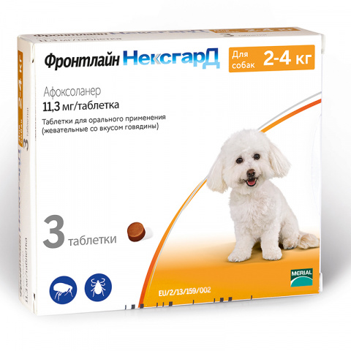
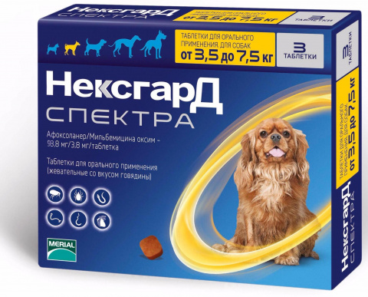
Таблетки Нексгард и Нексгард Спектра
Преимущества Нексгард:
работает против иксодовых клещей, демодекоза, саркоптоза, отодектоза;
быстрое действие препарата на блох, через 30 минут после введения препарата;
профилактирует повторное заражение блохами в течение 1 месяца;
просто дать препарат питомцу, хорошо поедается.
Преимущества Нексгард Спектра:
Обладает всеми преимуществами препарата Нексгард, а также
профилактирует круглых гельминтов, микрофилярии (личинки дирофилярий – гельминта, который передается через укус комара).

Slide 4

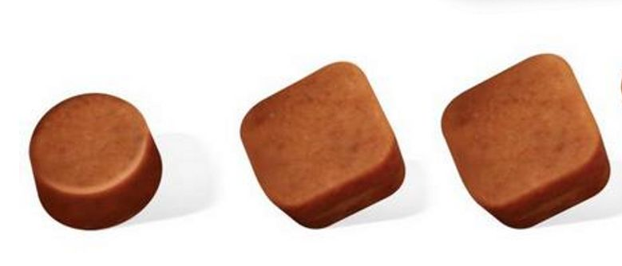
Преимущества применения таблеток в качестве противопаразитарных средств
при проблемах кожи;
подходят для обработки бесшерстных питомцев;
животное можно мыть;
можно комбинировать со спреями, каплями и ошейником;
действие от 4 недель до 3 месяцев;
быстрая эффективность через 4 часа.
Важно!
нужно съесть таблетку полностью;
эффект наступает после укуса паразита.

Slide 5

Таблетки Нексгард и Нексгард Спектра
действие на блох через 30 минут после применения;
профилактика заражения блохами до месяца;
вкусная таблетка, легко дать;
против иксодовых клещей, демодекоза, отодектоза, саркоптоза.
действует против круглых гельминтов, а также против личинок дирофилярий – гельминта, который попадает в организм через укус комара (микрофилярий).

Slide 6
Структура изучения
Обучение осуществляется во время Утреннего собрания на этапе «Тренировка/отработка»
Руководитель заранее распечатывает презентацию, изучает материал, чтобы ориентироваться в нем, иначе восприятие информации будет затруднено
  На каждых трех сотрудников распечатывается один комплект демонстрационных материалов
  После каждой темы необходимо задавать сотрудникам вопросы на предмет усвоения материала (напр. «Таблетки против блох и клещей» и т.п.)
  Первый день смены
  Изучаются и отрабатываются навыки продаж, влияющие на показатели магазина
  Изучается теоретический материал продукта недели (см. слайд 2 по 5)
  Отрабатываются навыки продаж (с первого дня смены) с использованием товара из материала продукта недели (см. слайд 2 по 5)
  Второй день смены
  Третий день смены

Slide 7
Третий день смены. Инструкция
Шаг 1
Шаг 2
Шаг 3
Выбираем технику (несколько техник), разбираемых в первый день смены.
Например:
Выявление потребностей (вопросы о питомце, вопросы об опыте использования товара, вопросы о требованиях к товару, резюмирование, уточнение);
Презентация товара (обращение к потребностям, связка свойство-выгода, демонстрация, подтверждение выбора).
ВИВП (вопрос об опыте использования предлагаемого товара, информация, выгода и побуждение) и так далее.
Выбираем конкретный товар из темы по продукту недели, разбираемой во второй день смены (находим товар в зале).
Например:
Изучая текущую тему, мы выбрали таблетки Нексгард
Проводим отработку выбранной техники (шаг 1) с использованием выбранного товара (шаг 2).
Например:
В ПЕРВЫЙ ДЕНЬ СМЕНЫ мы отрабатывали технику ВИВП. Во второй день смены изучали текущую тему и Нексгард
Поэтому в ТРЕТИЙ ДЕНЬ СМЕНЫ мы будем предлагать таблетки против паразитов Нексгард по технике ВИВП.
Примечание: памятка по проведению отработки находится на следующем слайде.

Slide 8
Краткая памятка по проведению отработки
1. Определение ролей
2. Вводная информация
Распределение ролей между участниками (Продавец, Покупатель, Наблюдатель).
Объяснение сотрудникам сценария действий их персонажей (для Покупателя – за каким товаром пришел, как реагирует на действия Продавца, для Продавца – какие техники применяет, для Наблюдателей – за какими действиями наблюдать, какую обратную связь давать в конце упражнения).
4. Обратная связь и анализ
3. Тренировка
Обсуждение техник, которые получились и над которыми нужно еще работать. Первыми отвечают Наблюдатели.
Фактическое проведение отработки.

